Slide 1

_{苏科版 物理}
八年级 第二学期
_{第十章 第二节}
_{液体的压强}

Slide 2
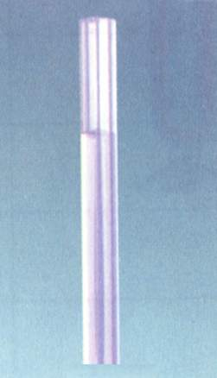
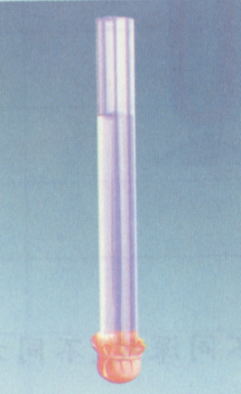
一、液体的压强
1.体验液体压强的存在
（1）液体由于受到地球的重力作用，对盛它的容器底部有压强。

Slide 3
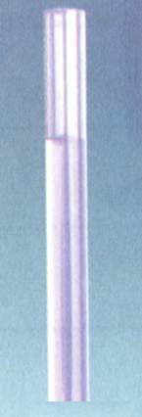
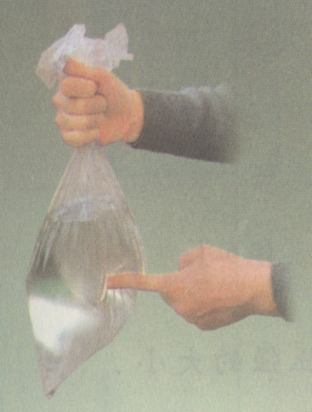
（2）液体由于具有流动性，对盛它的容器侧壁也有压强。

Slide 4
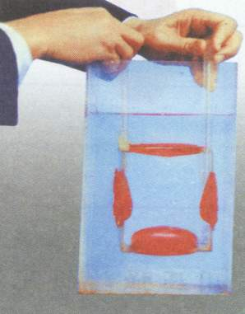
（3）液体内部向各个方向都有压强。

Slide 5

想一想
因为液体受到重力
为什么液体对容器壁有压强？
因为液体具有流动性
液体压强产生的原因：液体受重力作用，且能流动。
为什么液体对容器底有压强？

Slide 6
2.探究影响液体内部压强的因素
（1）探究目的:
探究影响液体内部压强的因素。
（2）猜想假设:
液体内部的压强可能与深度、方向、液体的密度等有关。
（3）器材选择:
压强计、烧杯、水、浓盐水、刻度尺等。

Slide 7
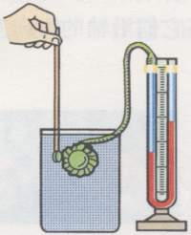
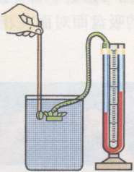
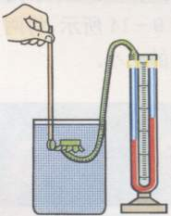
（4）探究步骤:
①探究液体内部压强大小与深度的关系
②探究液体内部压强大小与方向的关系
③探究液体内部压强大小与液体密度的关系

Slide 8
（5）探究结论:
①液体内部向各个方向都有压强；
②在相同液体内部，同一深度处各个方向的压强大小相等；
③液体内部压强，深度越深，压强越大；
④液体内部的压强大小还与液体的密度有关，在不同液体的同一深度处，液体的密度越大，压强越大。

Slide 9
小资料
帕斯卡在1648年曾经做了一个著名的实验：他用一个密闭的装满水的木桶，在桶盖插入一根细长的管子，从楼房的阳台上向细管里灌水。结果只灌了几杯水，竟把桶压裂了，桶里的水从裂缝中流出来。你能解释这个现象吗？
注意：
液体压强的大小只与液体的深度和密度有关，与液体的重力大小无关。

Slide 10
二、液体压强的大小
思路：设想在液面下有一深度为h、截面积为S 的液柱。计算这段液柱产生的压强，就能得到液体内部深度为h 处的压强公式。
h
h
S

Slide 11
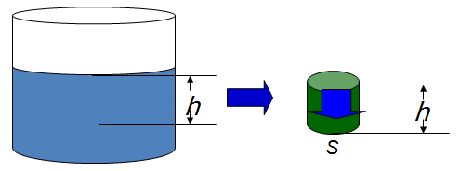
公式推导过程
（1）液柱的体积:V =Sh
（2）液柱的质量:m =ρV=ρSh
（3）液柱的重力，对平面的压力是:
F =G= mg =ρgSh
（4）平面受到的压强
p=F/S=ρgh
（5）液体压强公式：
p=ρgh

Slide 12
注意：
液体压强只与液体密度和深度有关，与液体的重力、体积、形状等无关。
此公式只适用于液体和柱体对水平面的压强，而p=F/S 是压强的定义式，适用于所有的压强计算。

Slide 13
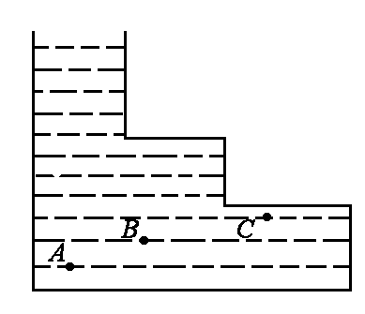
液体压强的计算
h2
h3
公式：p =ρ_{液}gh
h1
ρ_{液}：液体的密度。
h：从自由液面到所求点的竖直距离。
液体压强只跟液体密度和深度有关，跟液体质量、重力、受力面积无关。

Slide 14
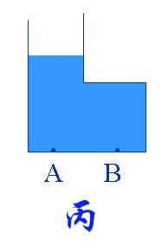
练一练
1.甲、乙两容器底部受到水的压强较大的是 。
甲
一样大
2.图中A、B两点受到的压强较大的是 。
甲 乙 丙

Slide 15
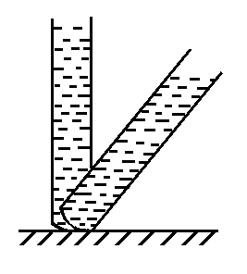
3.如图所示，将竖直放置的试管倾斜，那么随着试管的倾斜，试管中的液体对底面的压强将( )
A.增大 B.减小
C.不变 D.无法确定
B

Slide 16
课堂小结
1.液体压强的规律
（1）液体内部向各个方向都有压强；
（2）在相同液体内部，同一深度处各个方向的压强大小相等；
（3）液体内部压强，深度越深，压强越大；
（4）液体内部的压强大小还与液体的密度有关，在不同液体的同一深度处，液体的密度越大，压强越大。
2.液体压强的大小:
p=ρ_{液}gh

Slide 17
THANKS

